Slide 1
Und natürlich waren wir im Dorf auch 2025 voll präsent als Tennisabteilung!!

Slide 2
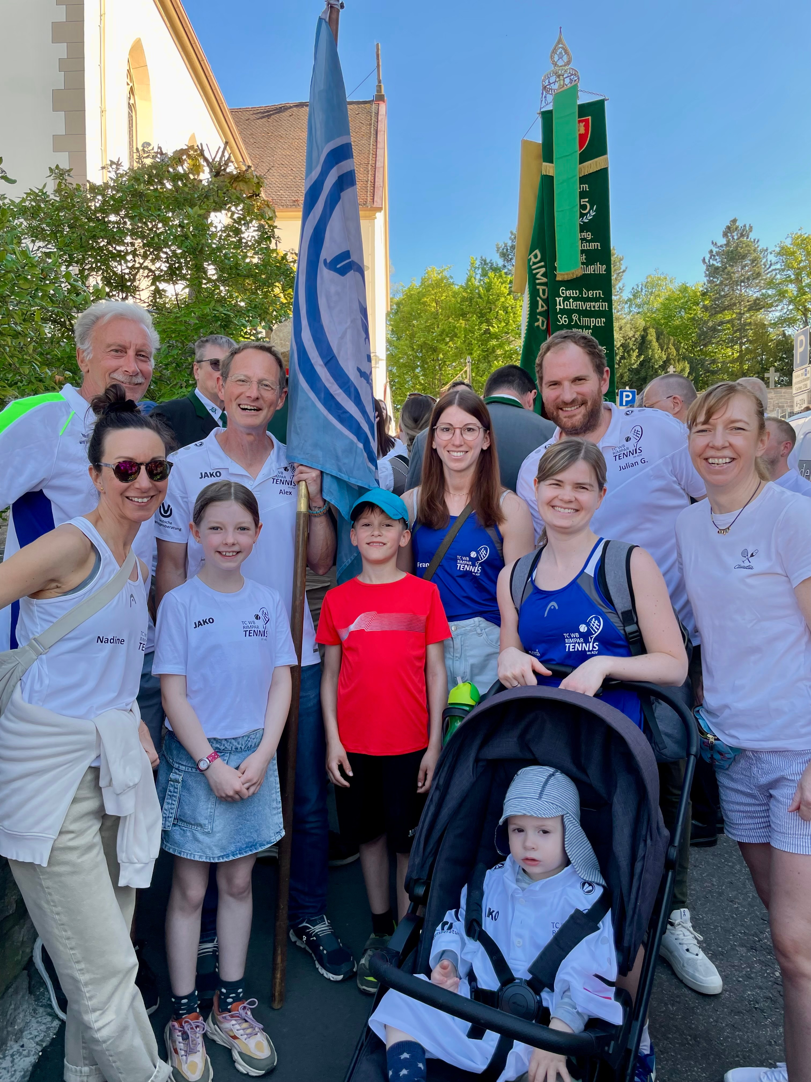
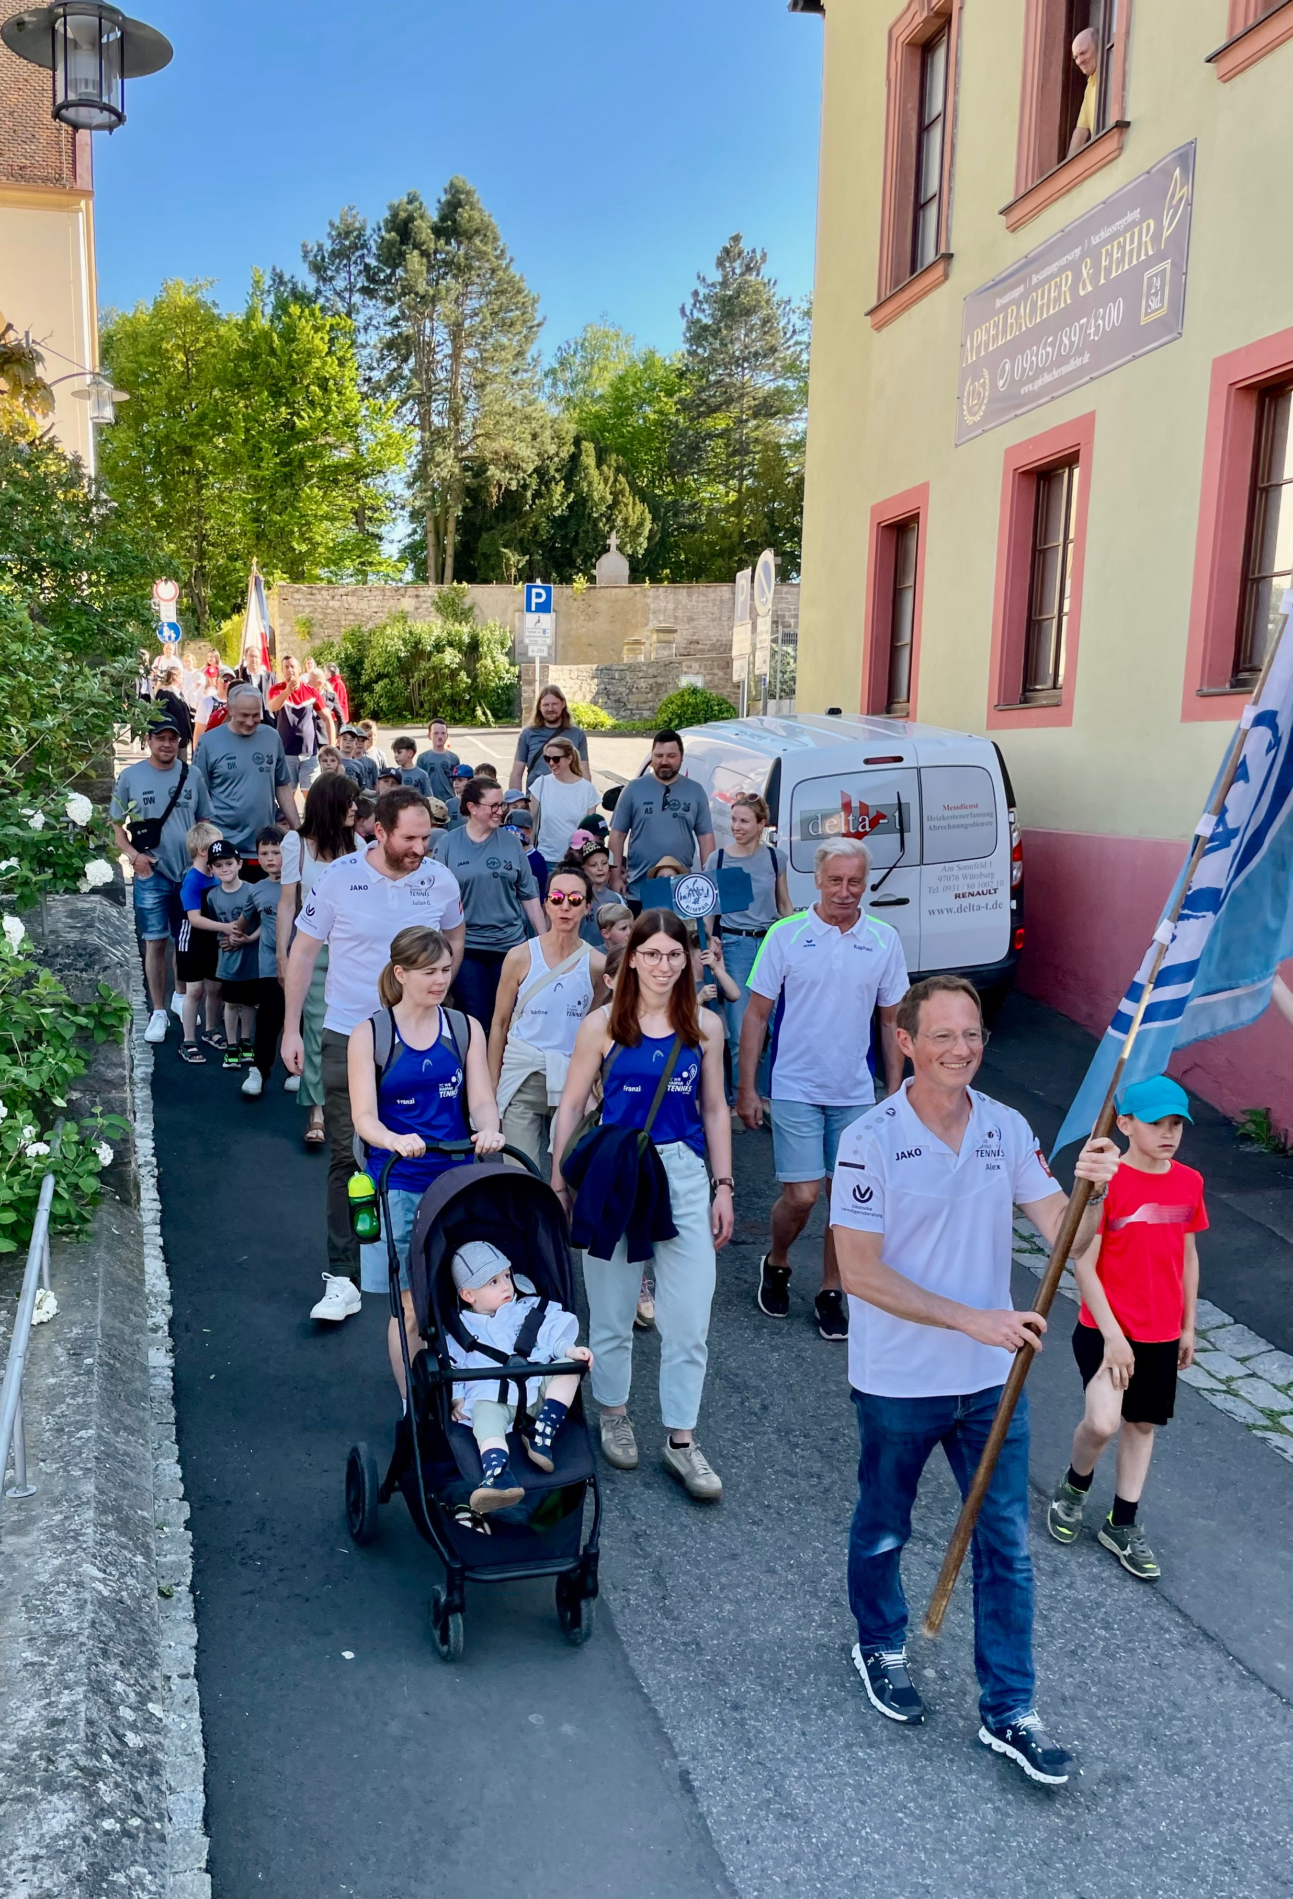
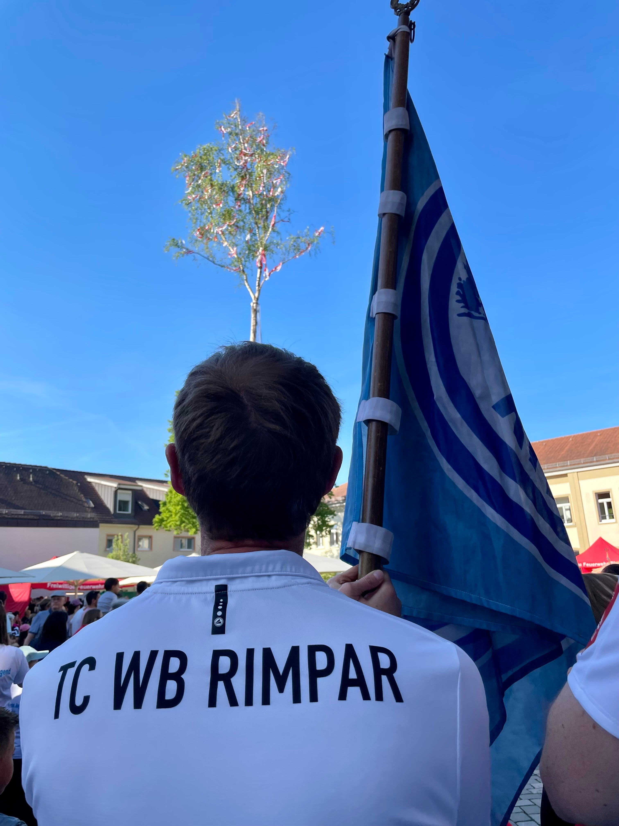
Maibaumaufstellung 2025

Slide 3
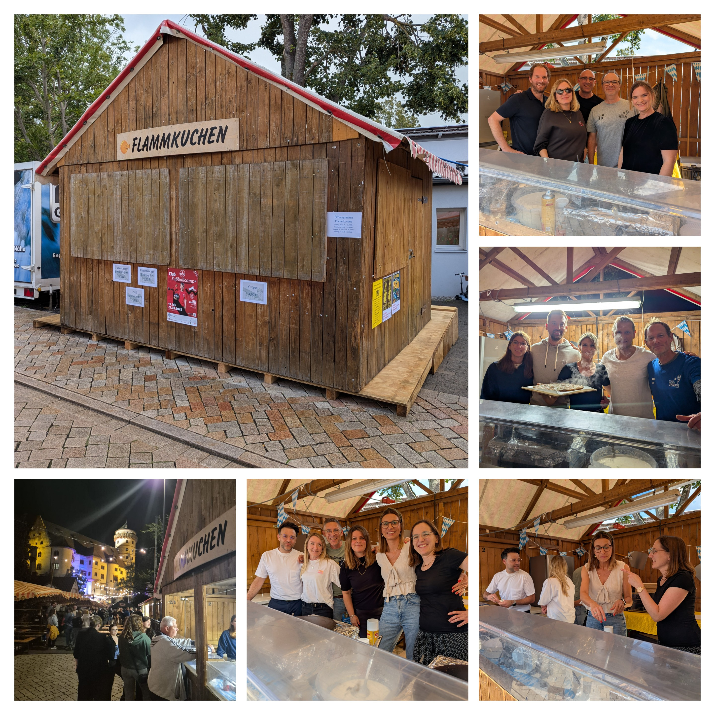
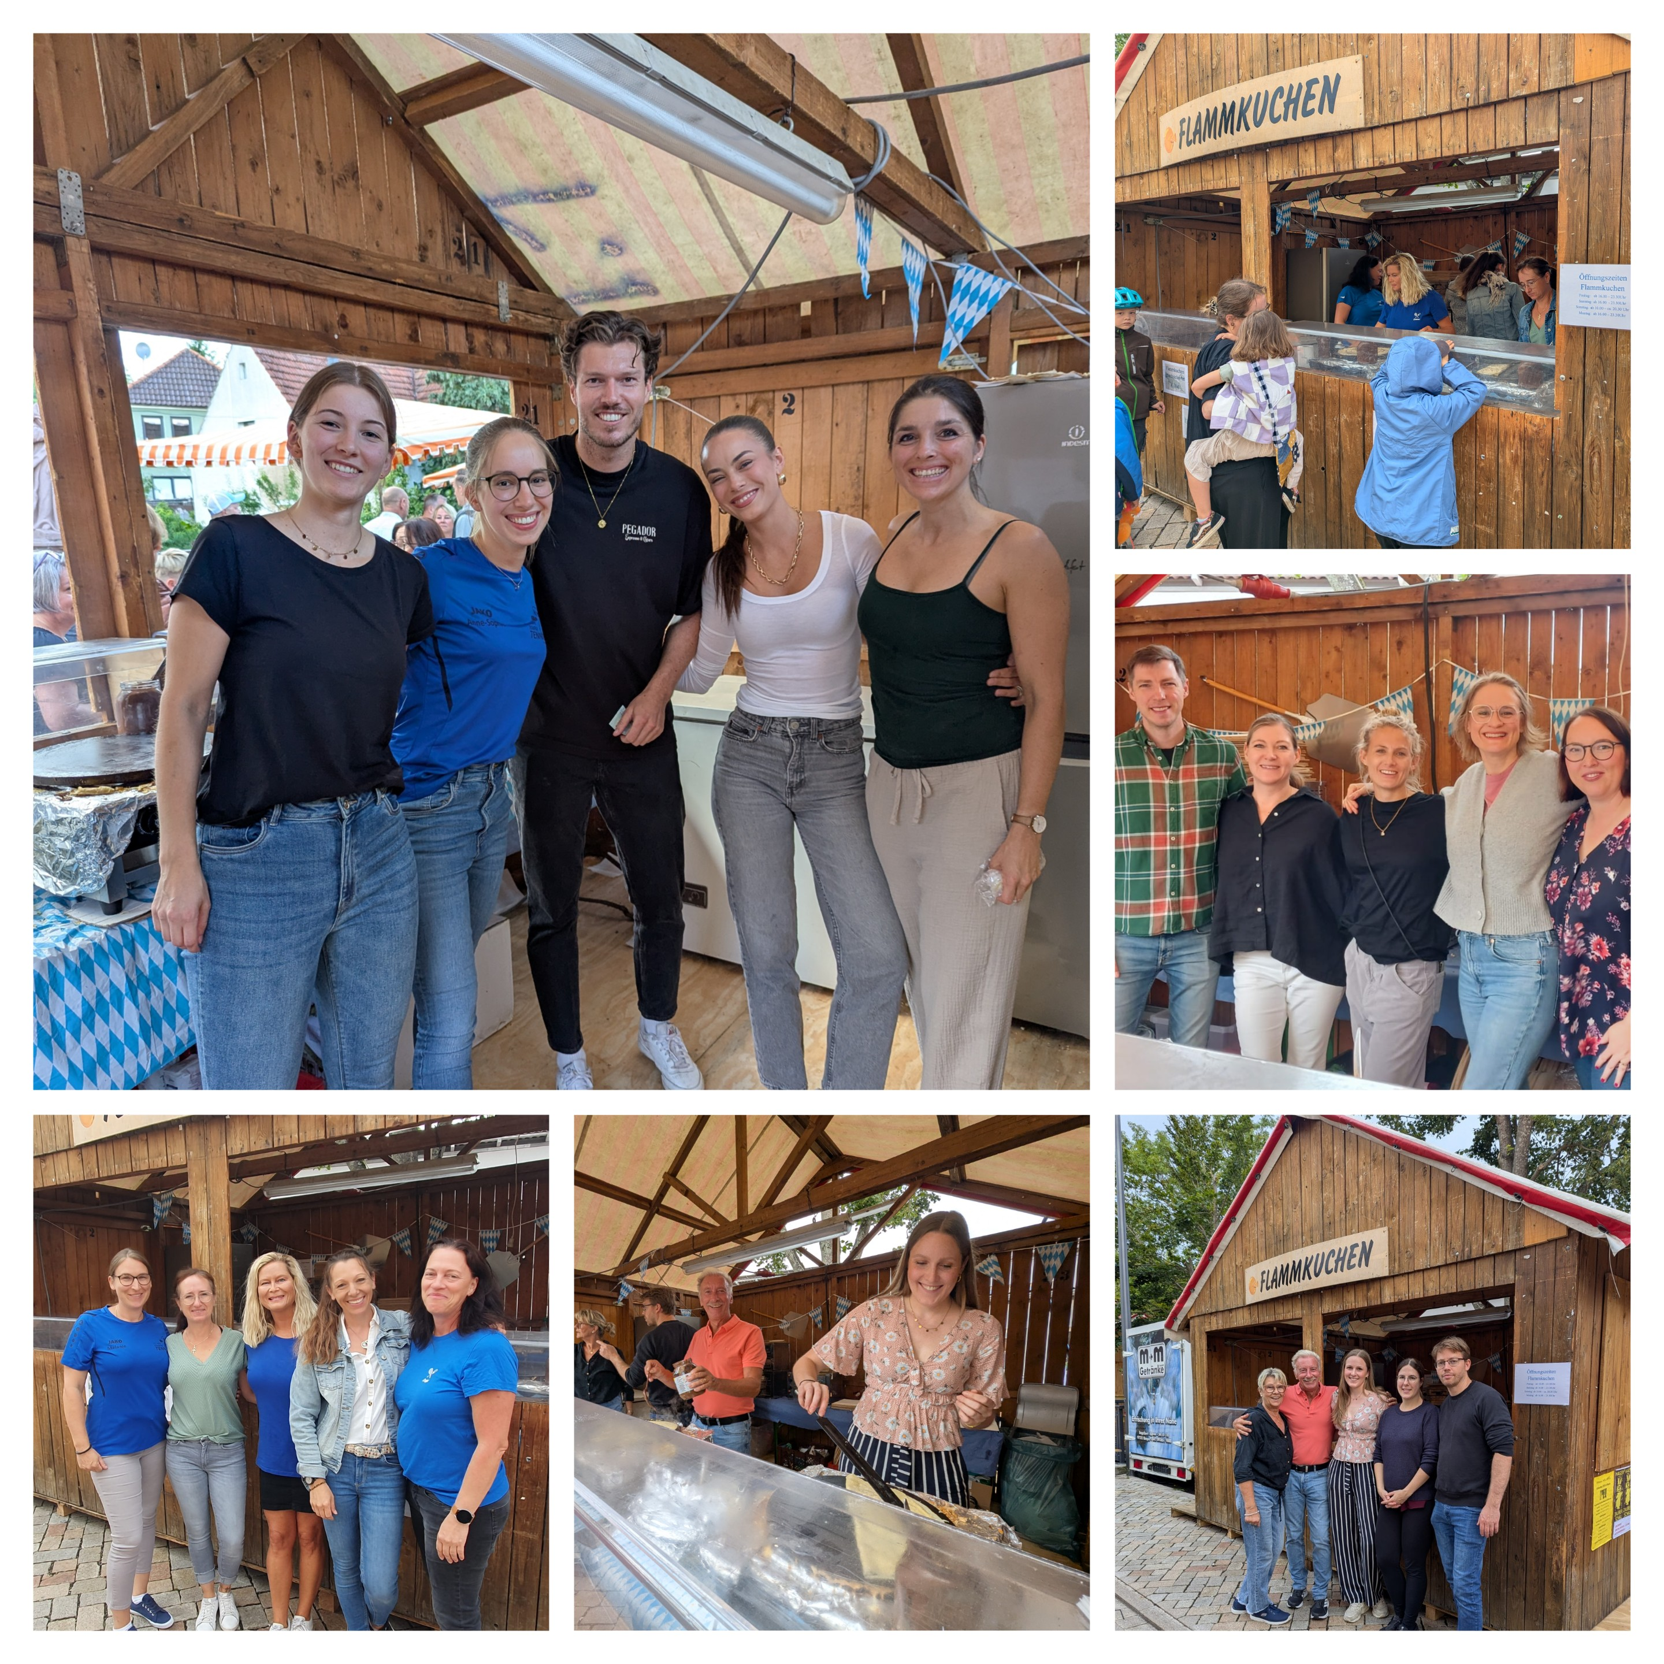
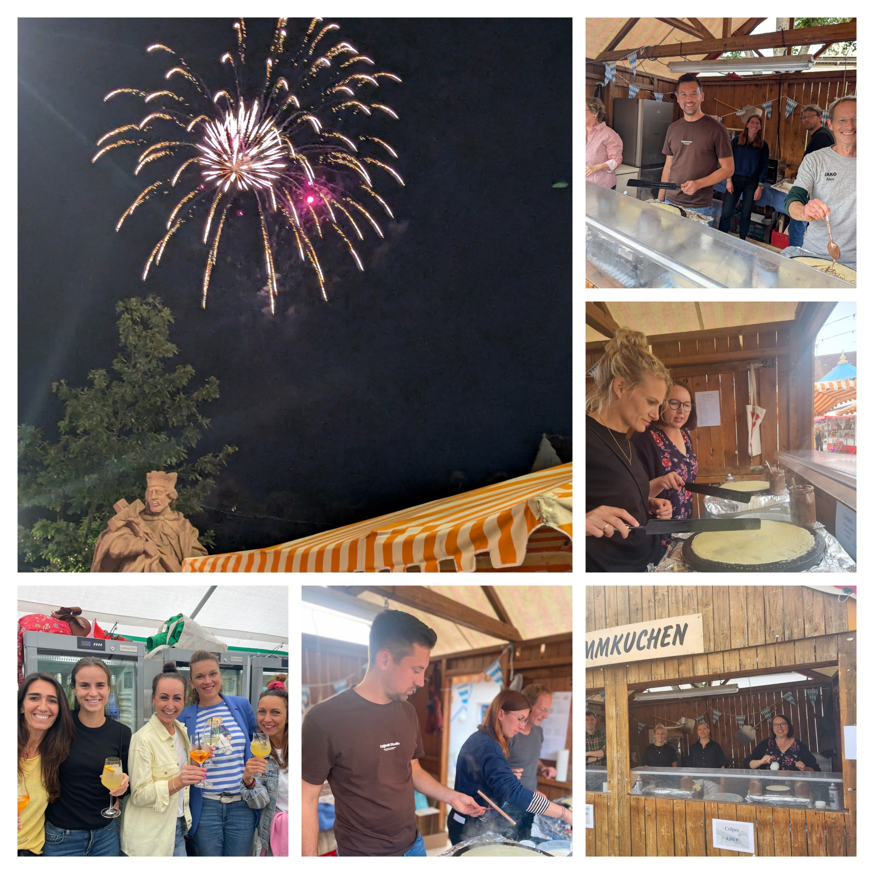
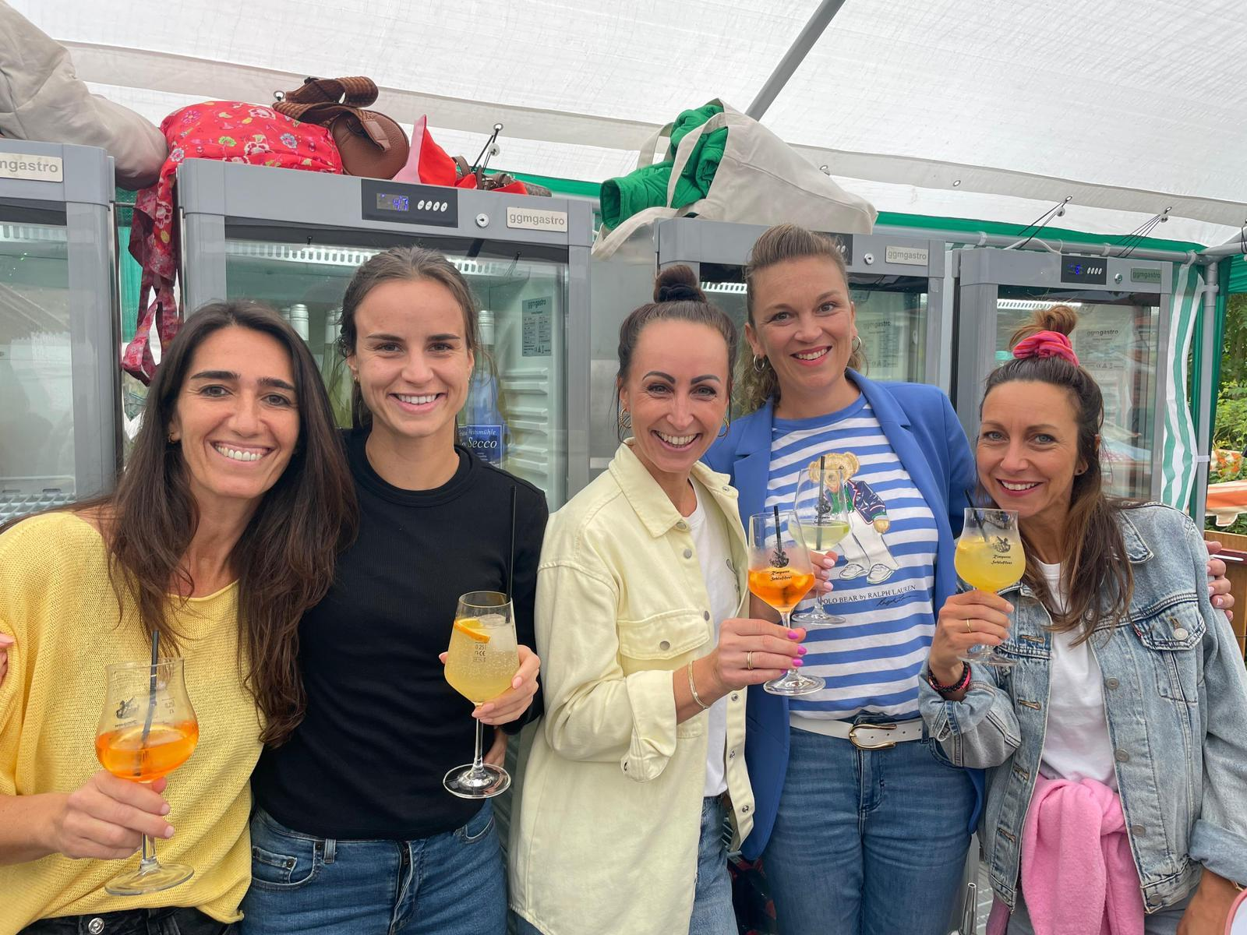
Schlossfest 2025 –
Flammkuchen-/Crépes- und zusätzlich der Cocktailstand ☺

Slide 4
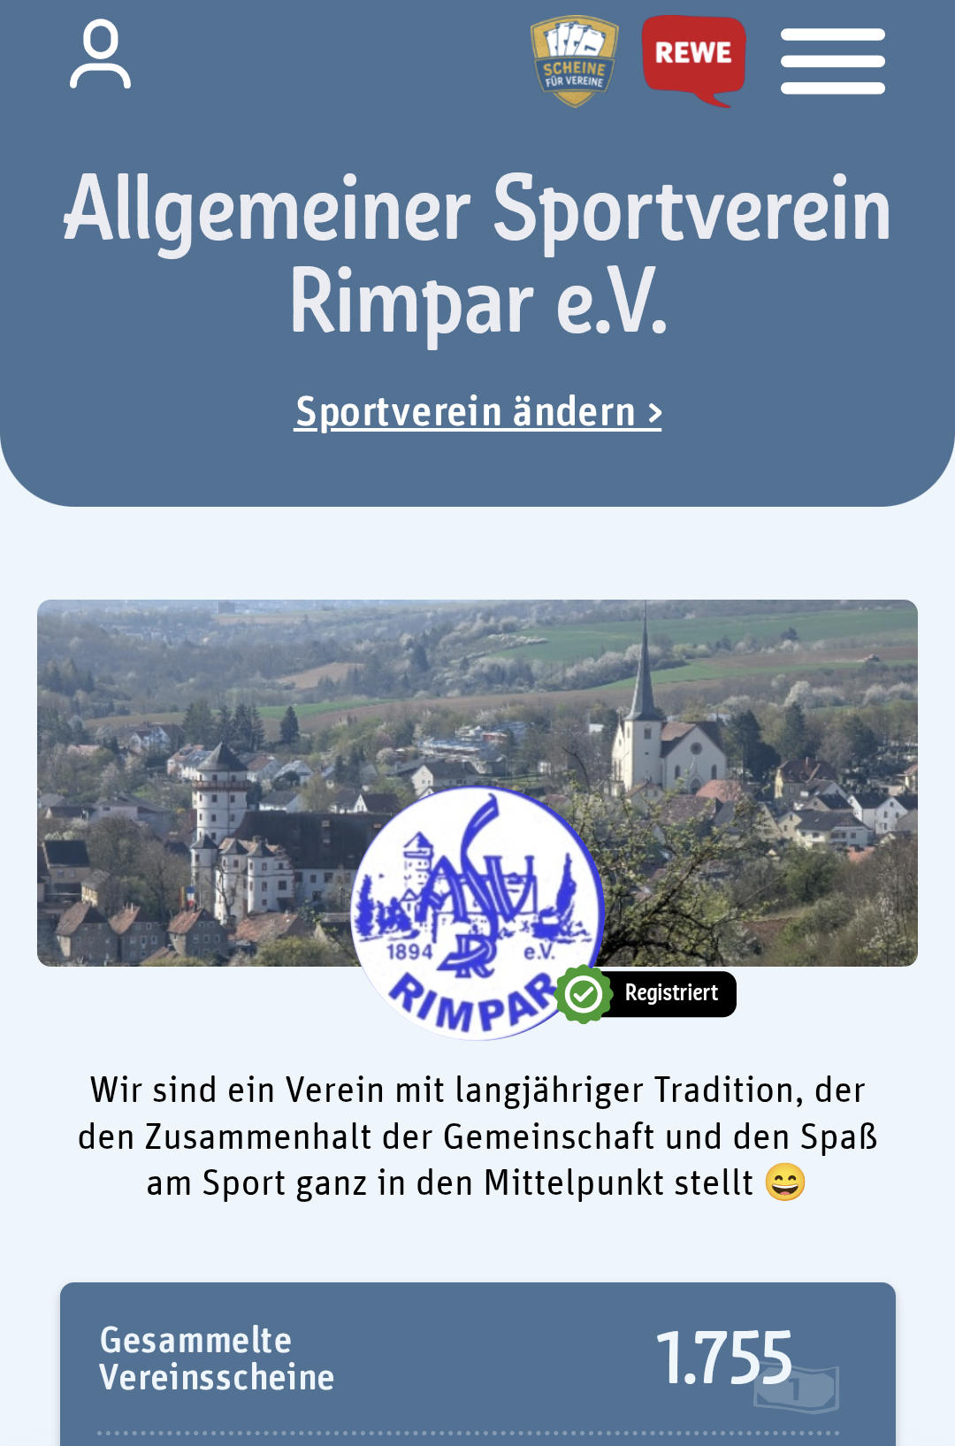
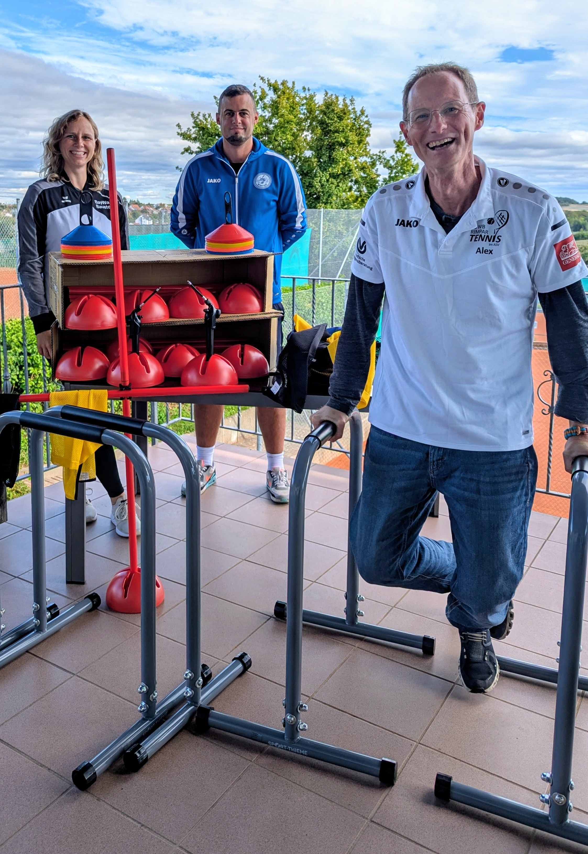
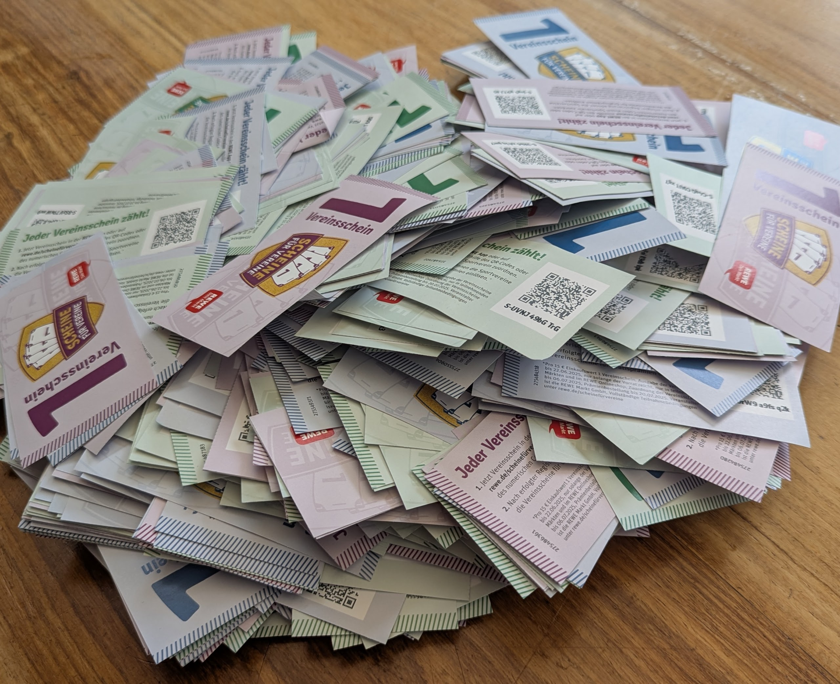
REWE – Scheine für Vereine
Und wir wieder mittendrin

Slide 5
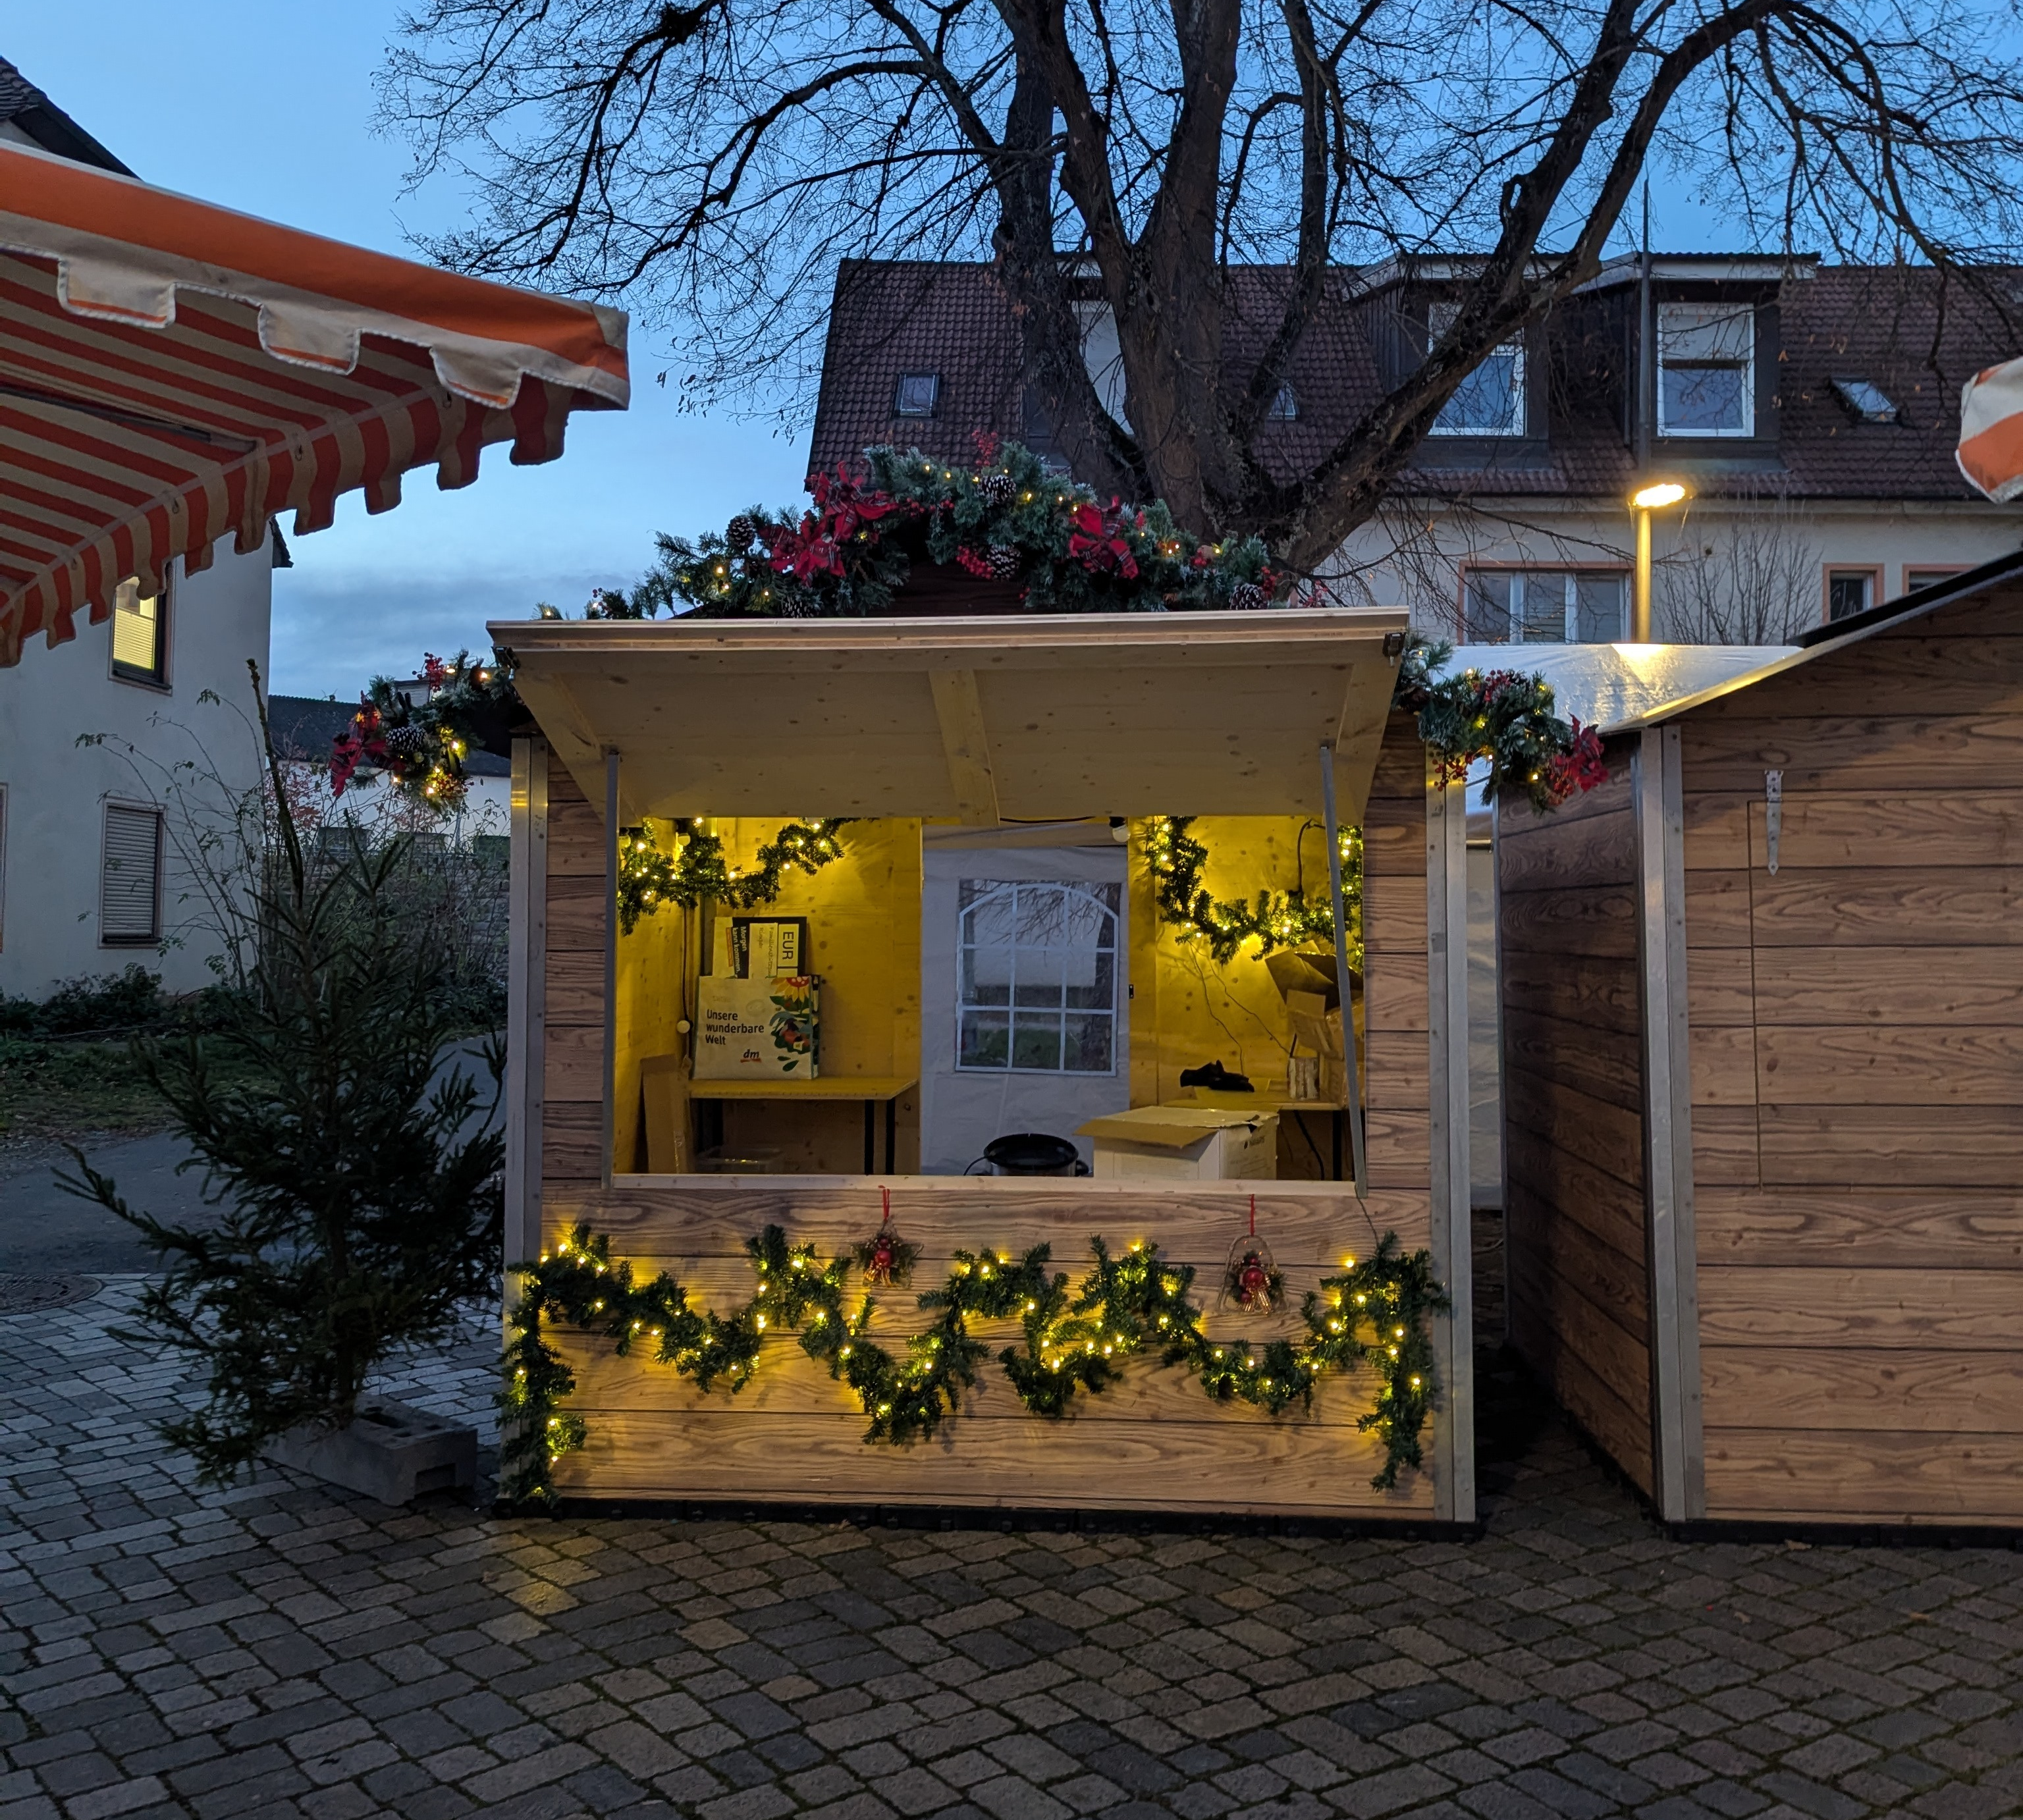
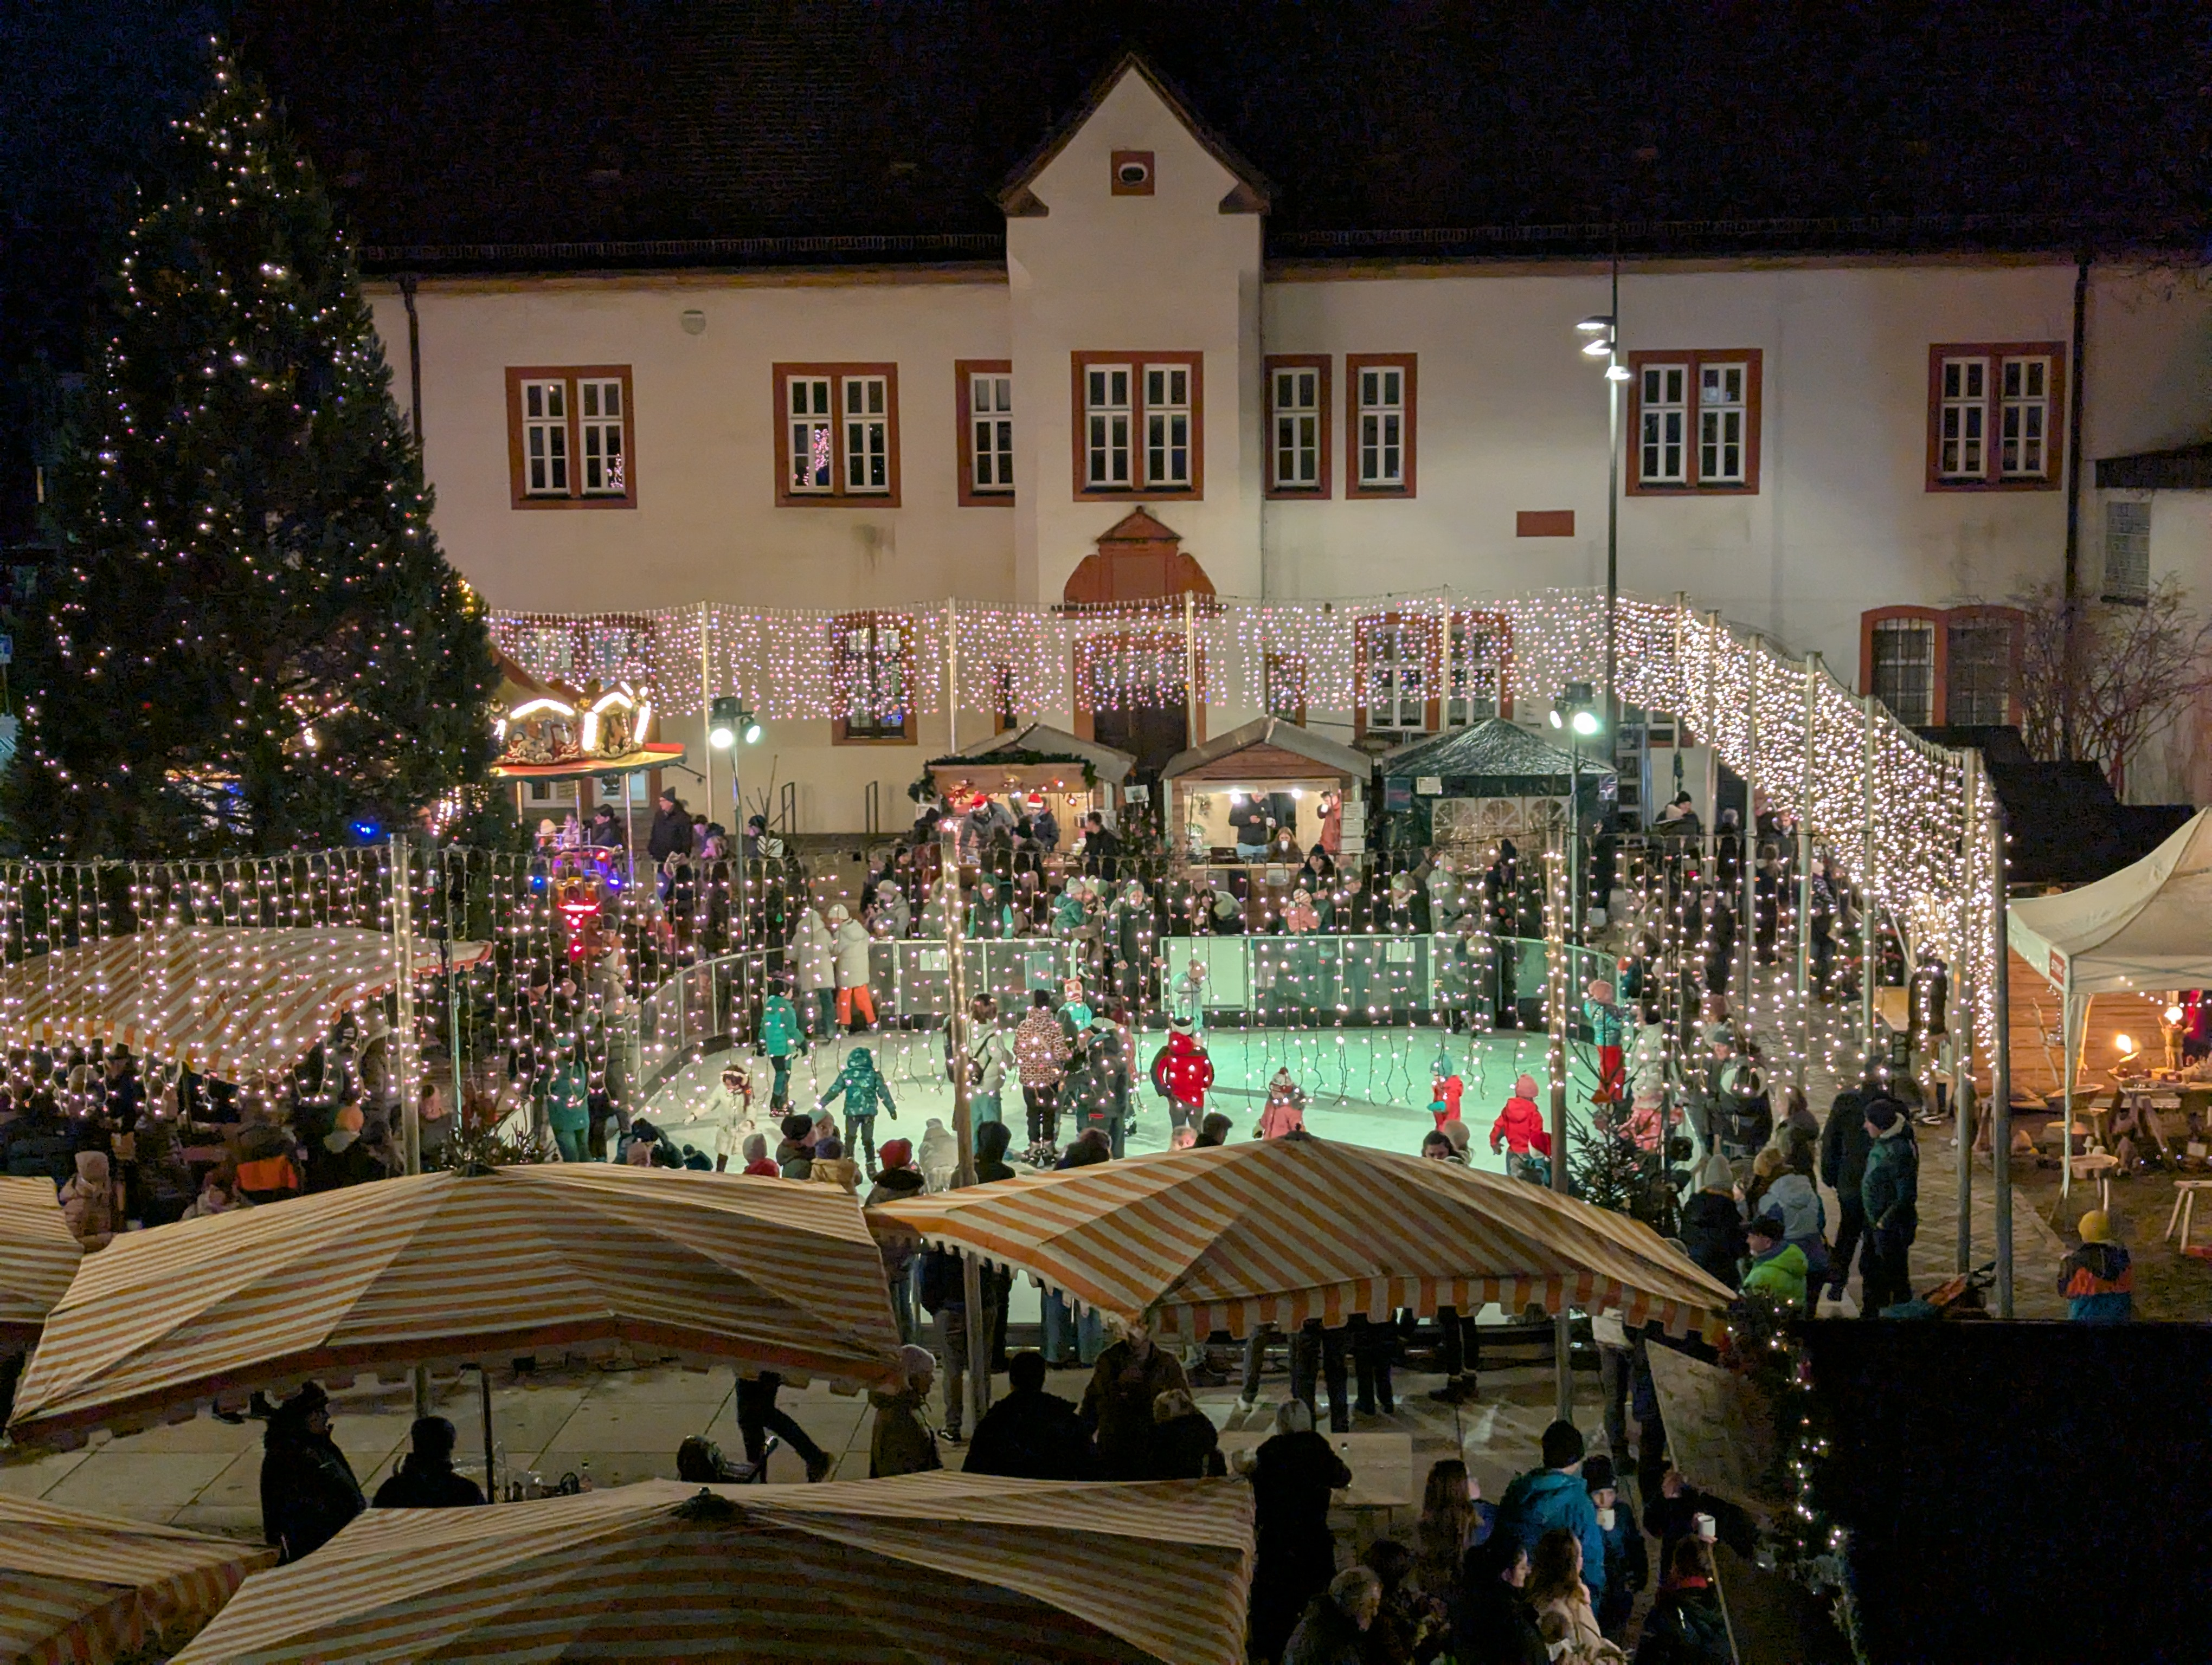
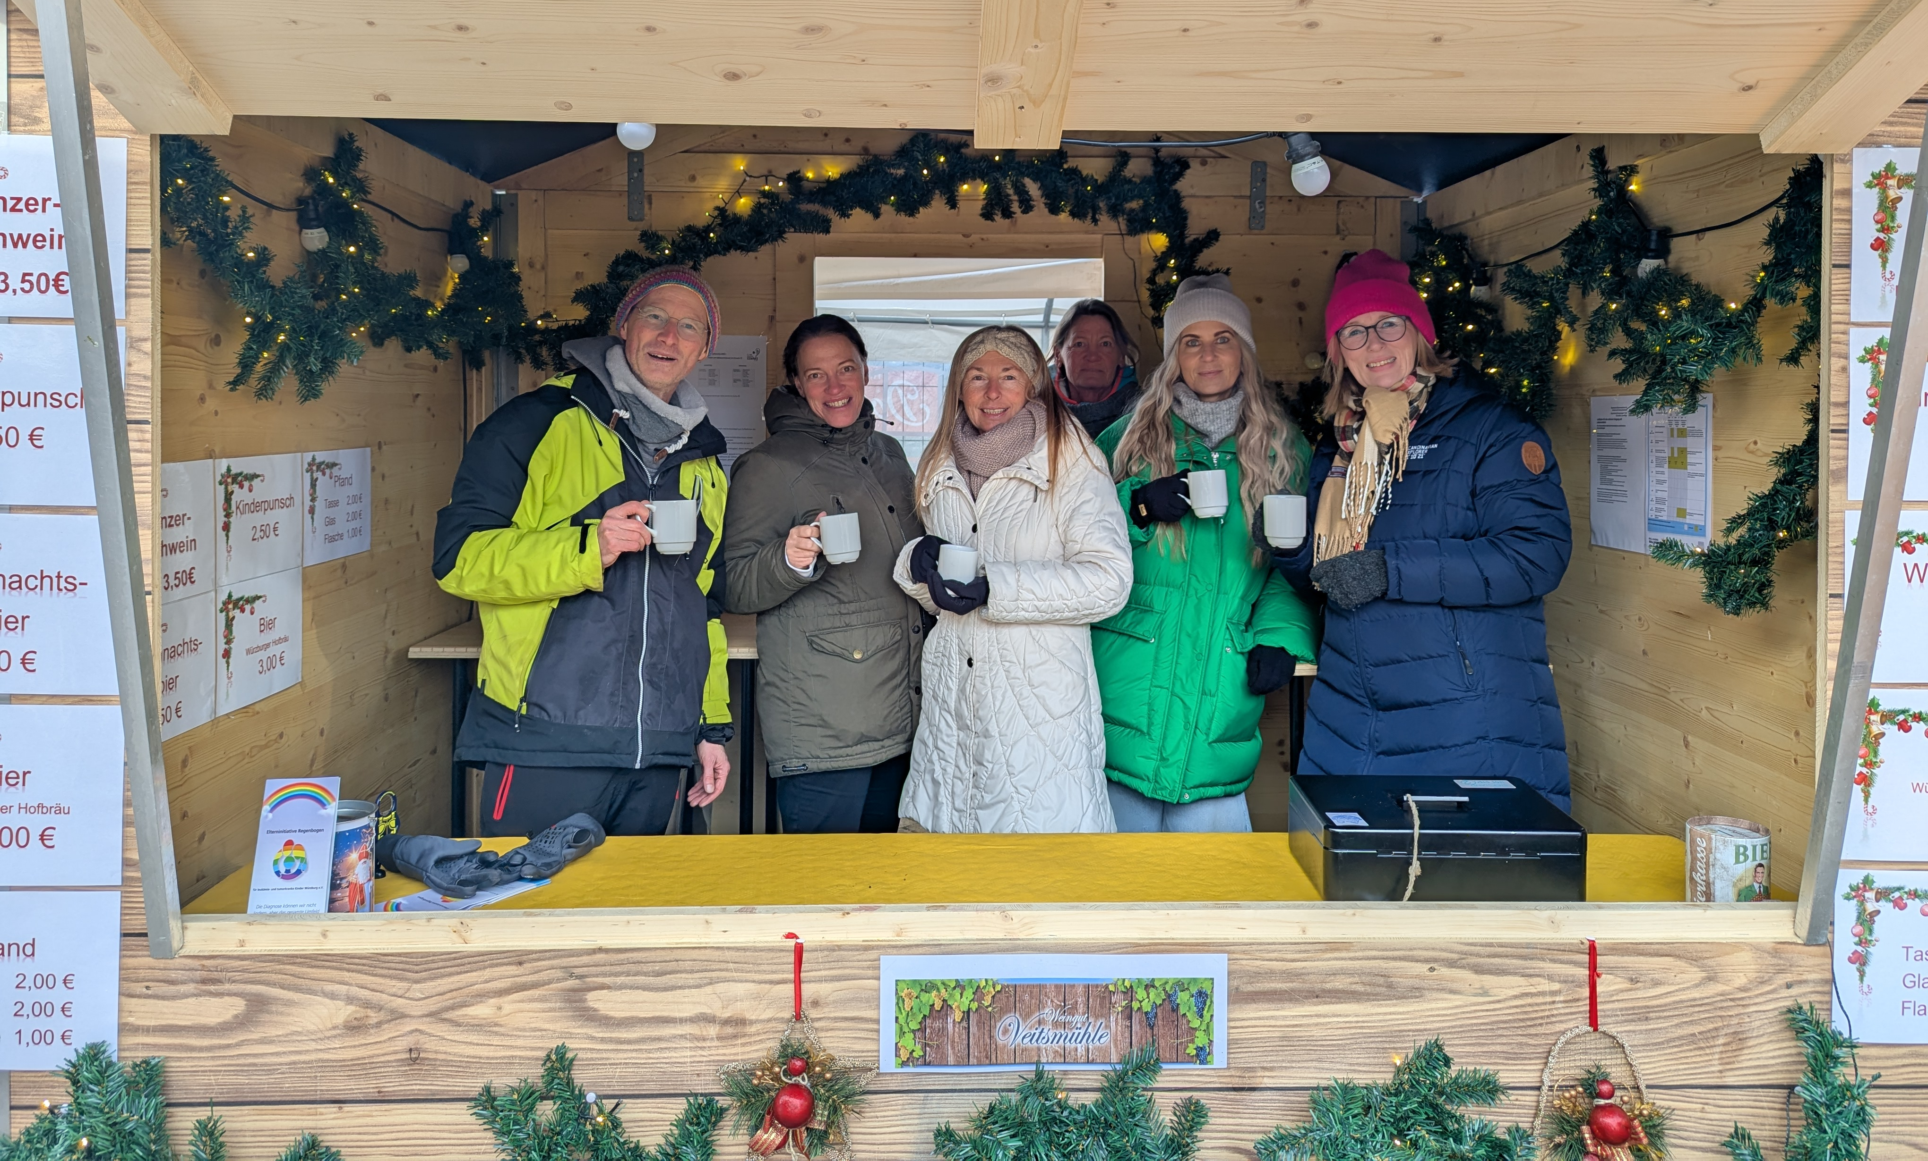
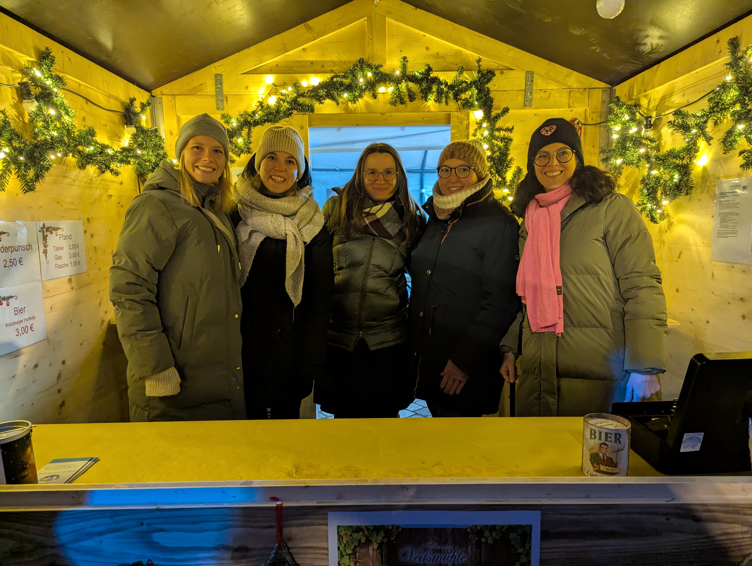
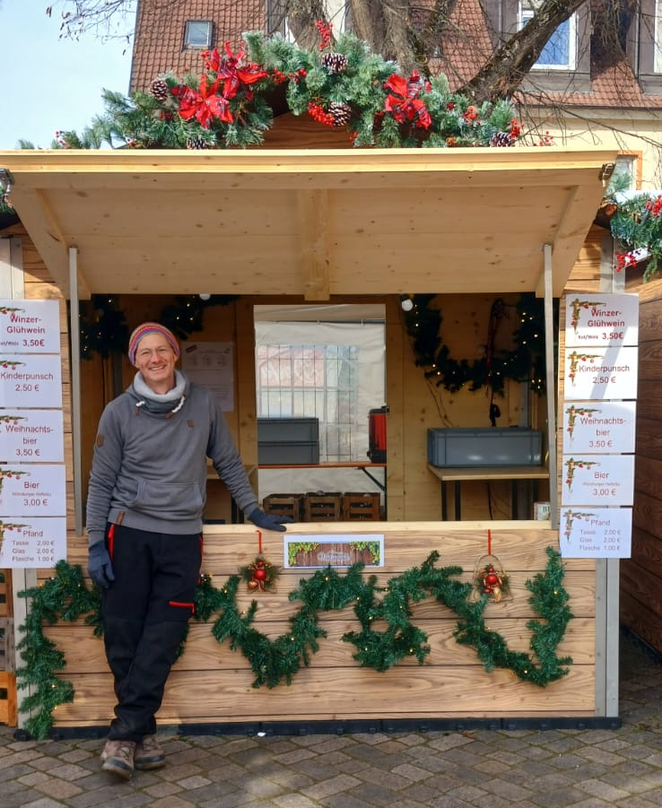
Und zum schönen Abschluss des Jahres 2025….

Slide 6
Geschafft habt ihr es noch nicht….
Aber bis hierhin schon mal
DANKE für Eure Aufmerksamkeit

